Slide 1

《馬太福音》6: 24-34
【不要憂慮】
蕭德謙 弟兄
主日信息
3 •12 • 2017

Slide 2
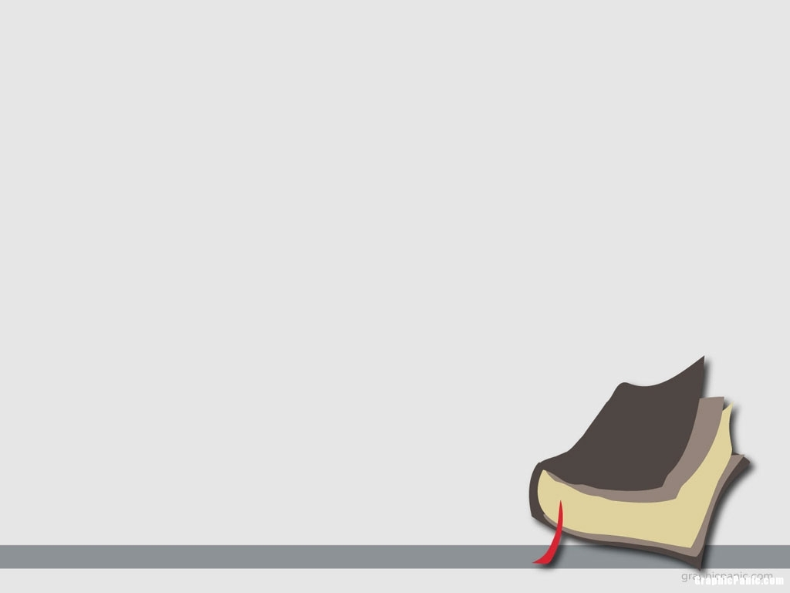
24 一個人不能事奉兩個主；不是惡這個，愛那個，就是重這個，輕那個。你們不能又事奉神，又事奉瑪門。25 所以我告訴你們，不要為生命憂慮吃什麼，喝什麼；為身體憂慮穿什麼。生命不勝於飲食嗎？身體不勝於衣裳嗎？ 26 你們看那天上的飛鳥，也不種，也不收，也不積蓄在倉裡，你們的天父尚且養活它。你們不比飛鳥貴重得多嗎？
1/3
【馬太福音 第六章】

Slide 3
27 你們哪一個能用思慮使壽數多加一刻呢？28 何必為衣裳憂慮呢？你想野地裡的百合花怎麼長起來；它也不勞苦，也不紡線。29 然而我告訴你們，就是所羅門極榮華的時候，他所穿戴的，還不如這花一朵呢！ 30 你們這小信的人哪！野地裡的草今天還在，明天就丟在爐裡，神還給它這樣的妝飾，何況你們呢！
2/3
【馬太福音 第六章】

Slide 4
31 所以，不要憂慮說：吃什麼？喝什麼？穿什麼？32 這都是外邦人所求的，你們需用的這一切東西，你們的天父是知道的。33 你們要先求祂的國和他的義，這些東西都要加給你們了。34 所以，不要為明天憂慮，因為明天自有明天的憂慮；一天的難處一天當就夠了。
3/3
【馬太福音 第六章】

